Slide 1


4조
졸음운전 방지 시스템
20201528 이상민
20221301 김예원
20221307 장세희
20221309 김성현
20221317 홍정민
MIRI Company

Slide 2
목차
01
주제 선정 이유
03
기대효과
02
기능 소개
04
준비물

Slide 3
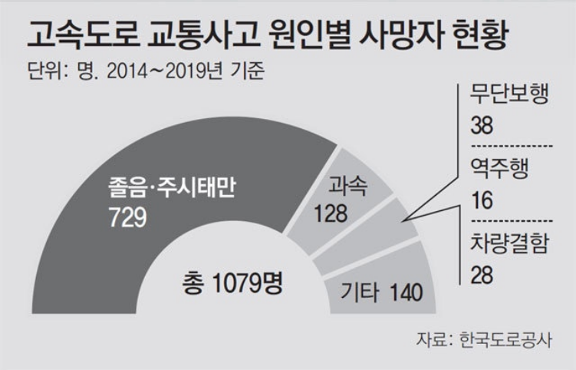
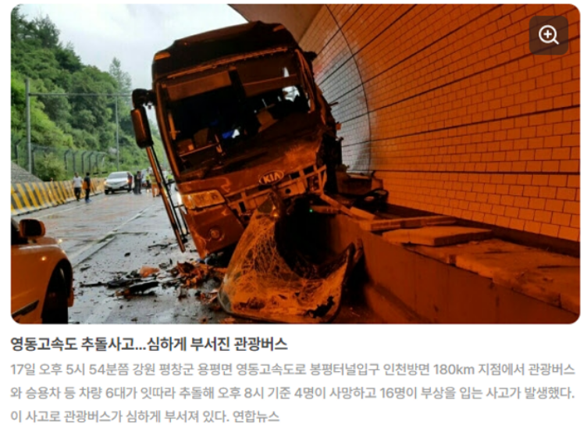
주제 선정 이유
교통사고 원인의 상당 수가 졸음운전 -> 졸음 운전 예방

Slide 4








졸음 운전 이유
항목
뇌의
산소
부족
01
인지
지연
착오
중추
신경
피로
05
02
감각
차단
감각
둔화
04
03

Slide 5








기능 소개
01
카메라 눈 감김 감지
02
창문 자동 개방
03
핸들과 등받이에 진동
04
경고음 발생

Slide 6
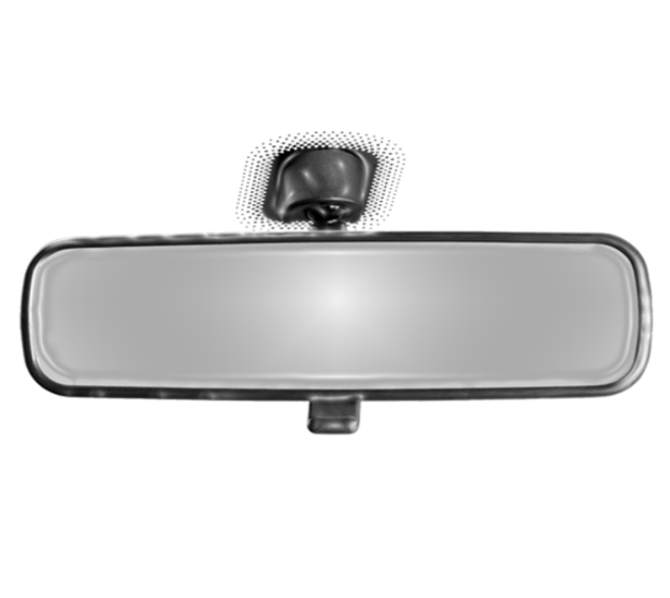






기어가 D상태 이면, 카메라로 운전자 눈 인식

Slide 7


눈 크기의 감소가 1초 이상 지속 시 졸음운전 감지

Slide 8

창문을 자동으로 개방

Slide 9


핸들과 등받이에 진동 발생

Slide 10

경고음 발생
졸음 운전 감지!!
졸음 운전 감지!!

Slide 12






기대효과
경제적 효과
교통사고 감소
사회적 안전 증가
졸음운전으로 인한
재산 피해 예방
보행자와 주변 차량 피해 감소
및 졸음운전으로 인한
사고 예방
졸음방지 시스템이 적용된
운전 환경으로 안전한
도로환경 조성

Slide 13
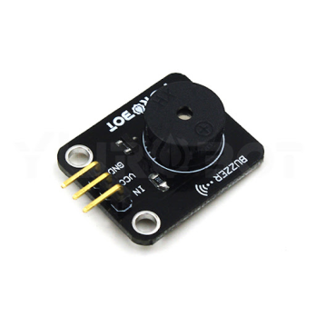
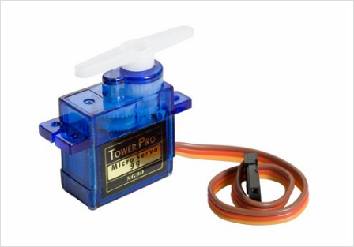
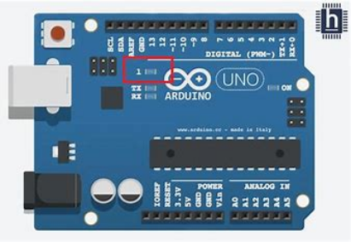
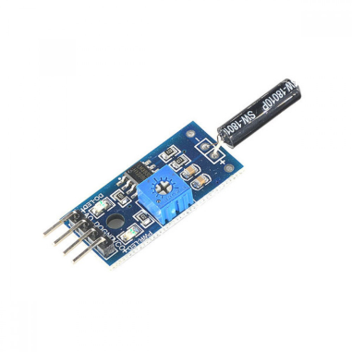
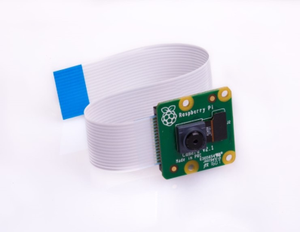
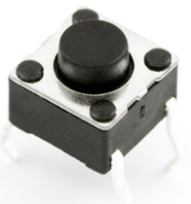
준비물
아두이노
서브모터
부저 센서
아크릴 판
우드락
3D 필라멘트
우드락 본드
버튼
진동 센서
카메라

Slide 14
THANK YOU

